Slide 1

Ψηφιακές Επικοινωνίες
Ενότητα 2: Ψηφιακή εκπομπή και λήψη
Παναγιώτης Μαθιόπουλος
Σχολή Θετικών Επιστημών
Τμήμα Πληροφορικής και Τηλεπικοινωνιών

Slide 2
Ψηφιακή εκπομπή και λήψη

Slide 3
Εισαγωγή (1)
Οι Ψηφιακές Επικοινωνίες (Digital Communications) καλύπτουν σήμερα το μεγαλύτερο μέρος των τηλεπικοινωνιακών υπηρεσιών ενώ προβλέπεται να επικρατήσουν πλήρως τα επόμενα χρόνια σε βάρος των αναλογικών τηλεπικοινωνιακών συστημάτων.

Slide 4
Εισαγωγή (2)
Βασικές διαφορές:
  Στα αναλογικά τηλεπικοινωνιακά συστήματα η πληροφορία με τη μορφή αναλογικού σήματος αποτυπώνεται στο πλάτος ή τη γωνία του φέροντος , παράμετροι οι οποίες μπορούν θεωρητικά να λάβουν άπειρο αριθμό τιμών-καταστάσεων.
  Στα ψηφιακά τηλεπικοινωνιακά συστήματα η πληροφορία μετατρέπεται από αναλογική σε ψηφιακή μορφή (αν δεν είναι ήδη, όπως για παράδειγμα σε επικοινωνίες υπολογιστών) και κατόπιν –αφού υποστεί κατάλληλη επεξεργασία- ακολουθεί η αντιστοίχιση του ψηφιακού σήματος σε πεπερασμένο αριθμό αναλογικών κυματομορφών προς εκπομπή, οι οποίες ονομάζονται σύμβολα (symbols).

Slide 5
Πλεονεκτήματα Ψηφιακών Επικοινωνιών
Αντοχή στον θόρυβο.
Κρυπτογράφηση.
Ευκολότερος σχεδιασμός, χαμηλό κόστος και μικρό μέγεθος.
Ευελιξία.
Τεχνικές πολλαπλής προσπέλασης με διαίρεση χρόνου (TDMA) ή/και διαίρεση κώδικα (CDMA).
Αξιόπιστη επεξεργασία σήματος.
Υπηρεσίες πολυμέσων.
Αποθήκευση και ανάκτηση της πληροφορίας.

Slide 6
Μειονεκτήματα ψηφιακών επικοινωνιών
Το μοναδικό ίσως μειονέκτημα των ψηφιακών τηλεπικοινωνιακών συστημάτων έναντι των αναλογικών είναι η ανάγκη για ακριβή συγχρονισμό μεταξύ του πομπού και του δέκτη. Αν και συγχρονισμός απαιτείται και στα αναλογικά συστήματα, ελλιπής συγχρονισμός ή έλλειψη συγχρονισμού σε ψηφιακά συστήματα οδηγεί σε σφάλματα κατά την ανίχνευση των συμβόλων στο δέκτη και επομένως σε υποβάθμιση της ποιότητας επικοινωνίας.

Slide 7




Κριτήρια αξιολόγησης συστημάτων (1)
Λόγος σήματος-προς-θόρυβο (SNR ή S/N):
Λόγος σήματος-προς-παρεμβολή συν θόρυβο:
  Στην πράξη εκτός από το θόρυβο ένας άλλος σημαντικός παράγοντας υποβάθμισης της ποιότητας της επικοινωνίας είναι η παρεμβολή (interference). Αυτή οφείλεται σε χρήστες του ίδιου τηλεπικοινωνιακού συστήματος.

Slide 8


Κριτήρια αξιολόγησης συστημάτων (2)
Ρυθμός σφάλματος bit ή συμβόλου: Bit Error Rate-BER ή Symbol Error Rate-SER.
Αποδοτικότητα Ισχύος: Ορίζεται ως το SNR που απαιτείται για την επίτευξη συγκεκριμένης επίδοσης της πιθανότητας σφάλματος bit ή συμβόλου.
Φασματική Αποδοτικότητα:
Ρυθμός Μετάδοσης Πληροφορίας: Ο Ρυθμός Μετάδοσης Πληροφορίας (Bit Rate) ή Χωρητικότητα Καναλιού (Channel Capacity) δίνεται από την σχέση Shannon-Hartley

Slide 9


Κριτήρια αξιολόγησης συστημάτων (3)
Πιθανότητα διακοπής επικοινωνίας: Η Πιθανότητα Διακοπής της Επικοινωνίας (Outage Probability) ορίζεται ως

Slide 10
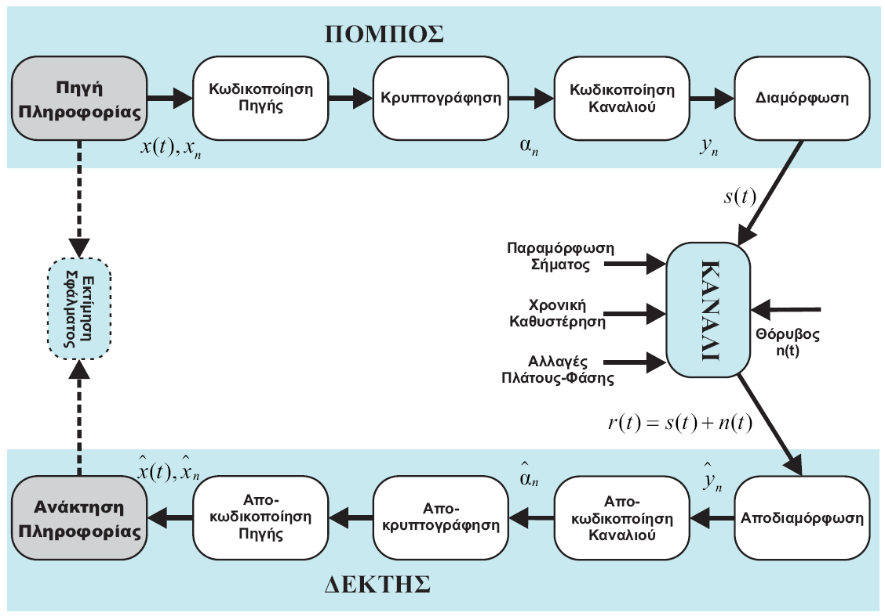
Ψηφιακό σύστημα επικοινωνίας

Slide 11
Πομπός
Οι λειτουργικές βαθμίδες του πομπού είναι οι εξής:
  H Πηγή Πληροφορίας που παρέχει τα δεδομένα προς εκπομπή.
  Κωδικοποίηση πηγής.
  Κρυπτογράφηση.
  Κωδικοποιήση καναλιού.
  Διαμόρφωση.

Slide 12
Κανάλι
Η φθορά στην οποία υπόκειται το σήμα εισόδου από το κανάλι οφείλεται στους εξής παράγοντες:
  Θόρυβος.
  Παραμόρφωση.
  Χρονική καθυστέρηση.

Slide 13
Δέκτης
Αποτελείται από λειτουργικές μονάδες που υλοποιούν τις αντίστροφες διαδικασίες από αυτές του πομπού:
  Αποδιαμόρφωση.
  Αποκωδικοποίηση καναλιού.
  Αποκρυπτογράφηση.
  Αποκωδικοποίηση πηγής.

Slide 14
Διανύσματα στο χώρο – Βασικές έννοιες (1)
Η διάσταση, n, του χώρου είναι ο αριθμός των μοναδιαίων διανυσμάτων που είναι αναγκαίος και ικανός για την αναπαράσταση οποιουδήποτε διανύσματος του χώρου.
Τα διανύσματα είναι ανεξάρτητα μεταξύ τους αν κανένα από αυτά δε μπορεί να γραφεί ως γραμμικός συνδυασμός των άλλων.
Μέτρο
Ορθογώνια

Slide 15
Διανύσματα στο χώρο – Βασικές έννοιες (2)
Προβολή a σε b
Ένα σύνολο διανυσμάτων ονομάζεται ορθοκανονικό αν είναι όλα ορθογώνια μεταξύ τους και έχουν όλα μοναδιαίο μέτρο.
Ένα ορθοκανονικό σύνολο από διανύσματα (όπου n η διάσταση του χώρου των σημάτων) ονομάζεται ορθοκανονική βάση του χώρου των διανυσμάτων.
Για μια ορθοκανονική βάση ισχύει και επομένως το διάνυσμα μπορεί να γραφεί στη μορφή
Τριγωνική ανισότητα
Cauchy-Schwartz
Πυθαγόρειο Θεώρημα

Slide 16
Διανύσματα στο χώρο – Διαδικασία ορθογωνοποίησης Gram-Schmidt
Πρόβλημα: Δίνονται n γραμμικά ανεξάρτητα διανύσματα . Ζητείται να βρεθεί μία ορθοκανονική βάση για την αναπαράσταση αυτών των διανυσμάτων.
Η διαδικασία με την οποία μπορούμε να βρούμε μία τέτοια βάση είναι γνωστή ως διαδικασία ορθογωνοποίησης Gram-Schmidt.

Slide 17
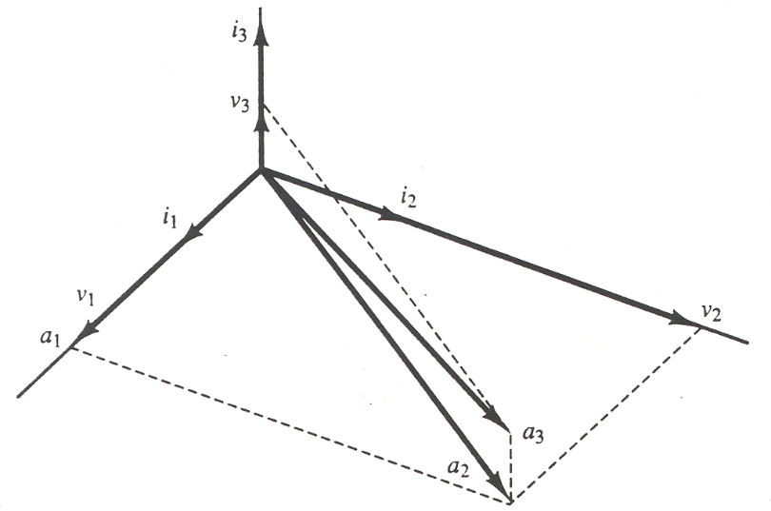
Διανύσματα στο χώρο - Διαδικασία ορθογωνοποίησης Gram-Schmidt (2)
Βήμα 1
Βήμα 2
Βήμα 3
Αν η διαδικασία σταματά
Βήμα m

Slide 18
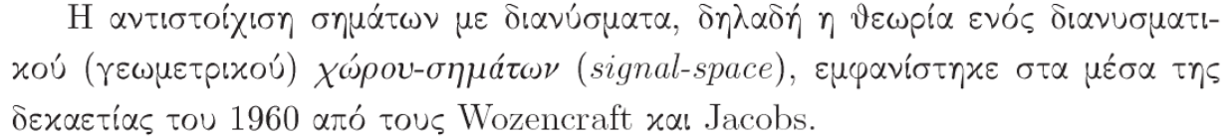
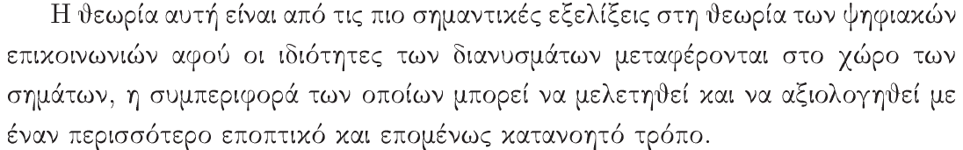
Σήματα και Διανύσματα (1)

Slide 19
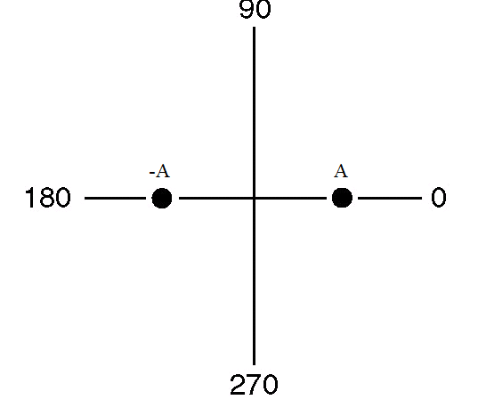
Σήματα και Διανύσματα (2)
Για παράδειγμα, σήματα με διαφορετικά πλάτη αναπαρίστανται σαν σημεία πάνω σε μια ευθεία.
Γενικά τα σήματα αναπαρίστανται με μιγαδικούς αριθμούς ή ισοδύναμα με διανύσματα, ώστε με την βοήθεια της Ευκλείδειας γεωμετρίας και της θεωρίας πιθανοτήτων να γίνει δυνατή η μελέτη του τηλεπικοινωνιακού συστήματος.

Slide 20
Σήματα και Διανύσματα: Κοινές ιδιότητες
Από πολλές απόψεις τα σήματα μοιάζουν και μπορούν να αντιστοιχιστούν με διανύσματα.
Τα σήματα, όπως και τα διανύσματα, μπορούν να προστεθούν και να αφαιρεθούν οπότε προκύπτουν νέα σήματα.
Ένα σήμα μπορεί να πολλαπλασιαστεί με ένα αριθμό με αποτέλεσμα ένα νέο σήμα.
Οι γραμμικοί συνδυασμοί σημάτων είναι επίσης νέα σήματα.
Όπως και τα διανύσματα, τα σήματα μπορούν να αναπαρασταθούν με τη βοήθεια ενός αριθμού συγκεκριμένων “θεμελιωδών” σημάτων τα οποία αποτελούν μια “βάση” για τη δημιουργία ενός “χώρου σημάτων”.
Μπορούμε επίσης να ορίσουμε, όπως και στα διανύσματα, το εσωτερικό γινόμενο και το μέτρο ενός σήματος.

Slide 21
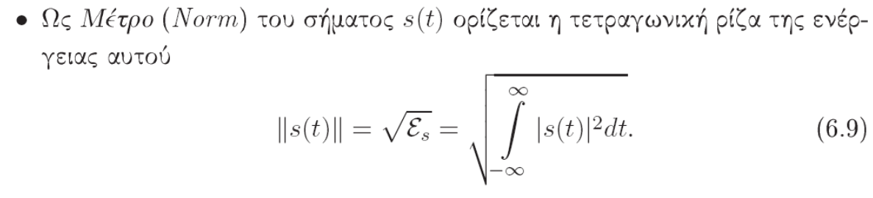
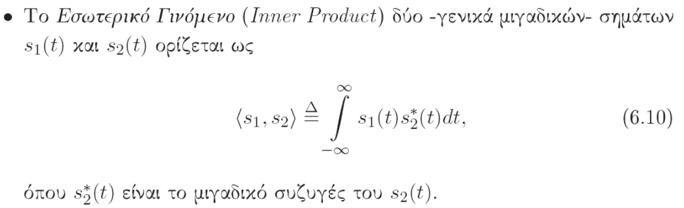
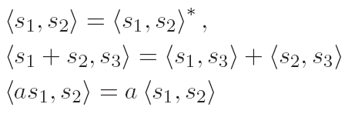
Σήματα και Διανύσματα – Ορισμοί (1)

Slide 22
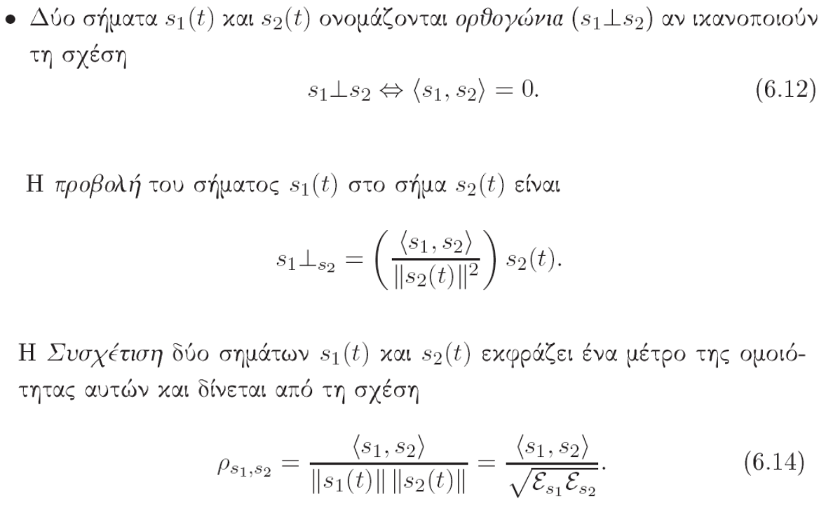
Σήματα και Διανύσματα – Ορισμοί (2)

Slide 23
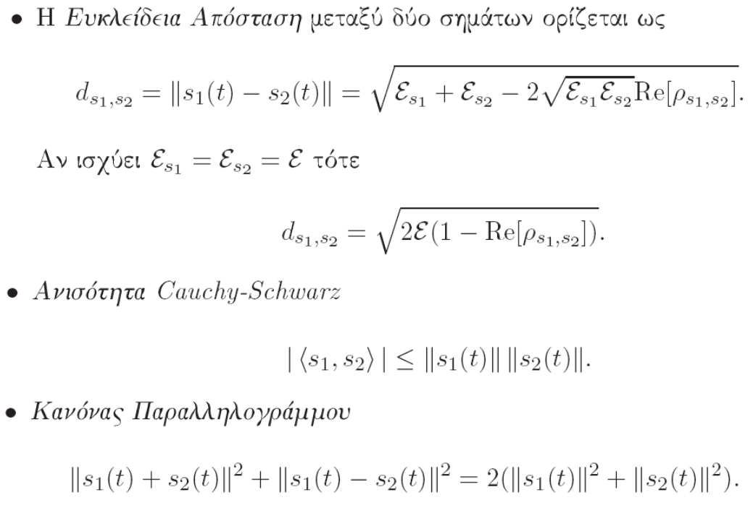
Σήματα και Διανύσματα – Ορισμοί (3)

Slide 24
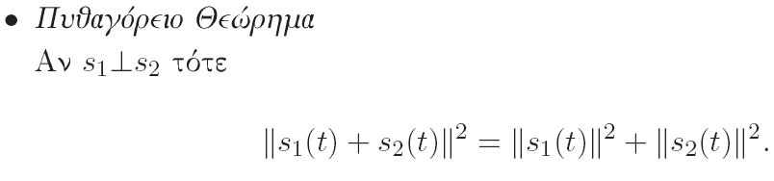
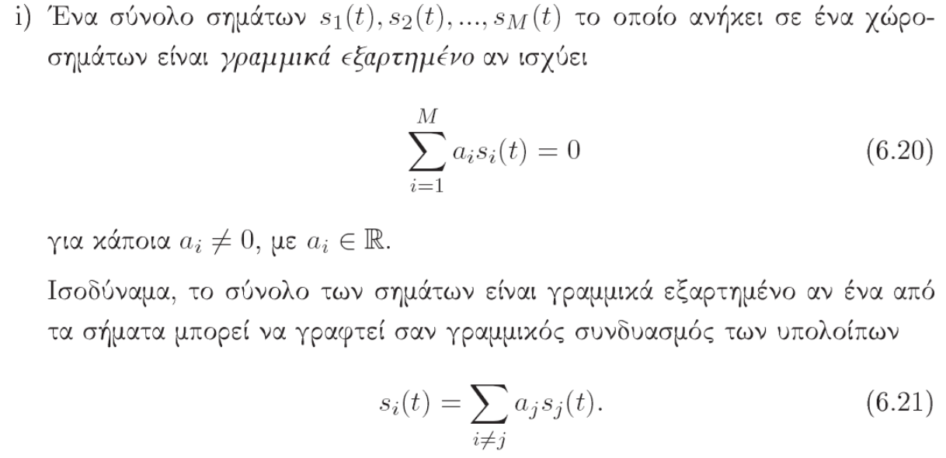
Σήματα και Διανύσματα – Ορισμοί (4)

Slide 25
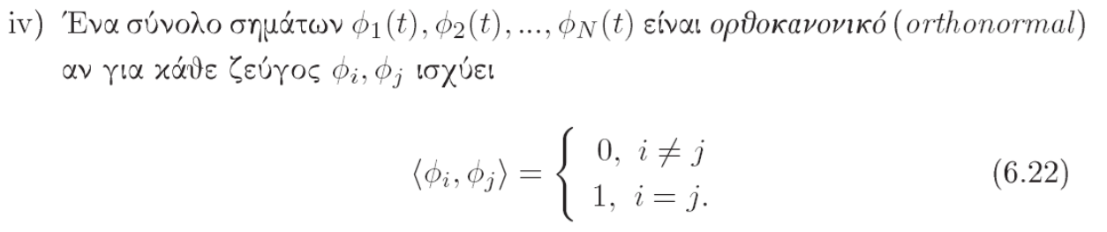
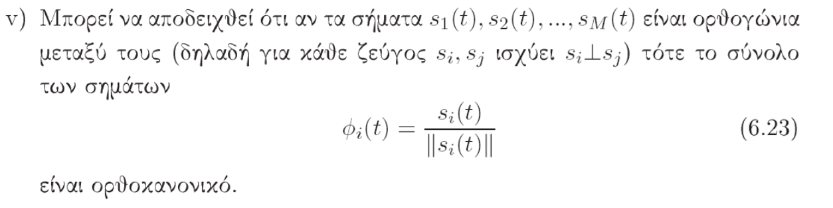
Σήματα και Διανύσματα – Ορισμοί (5)

Slide 26
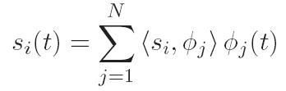
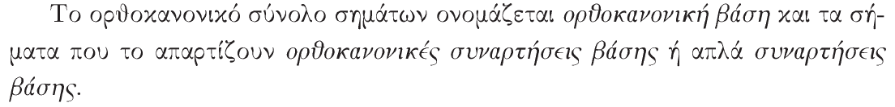
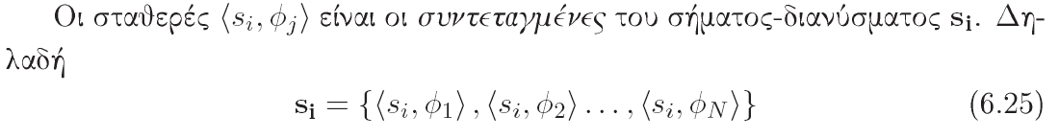
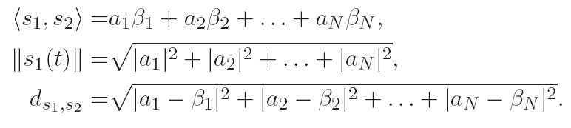
Σήματα και Διανύσματα - Ορισμοί (6)

Slide 27
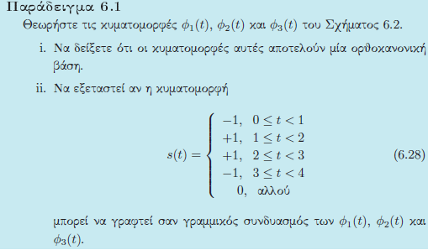
Παράδειγμα 6.1 (1)

Slide 28
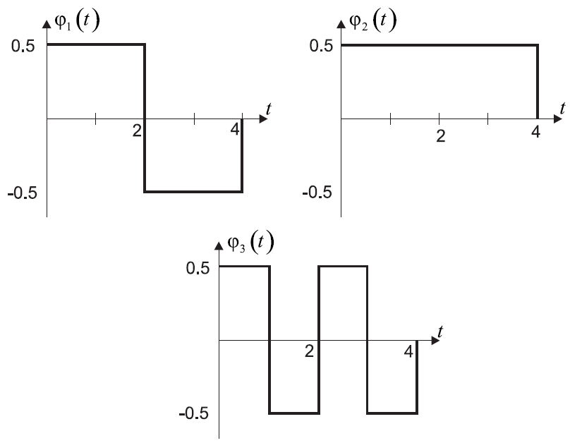
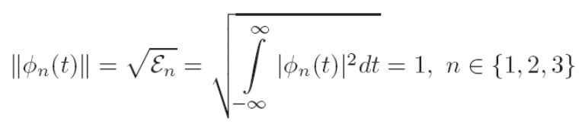
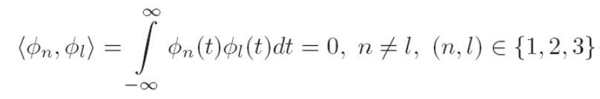
Παράδειγμα 6.1 (2)

Slide 29
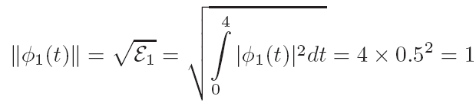
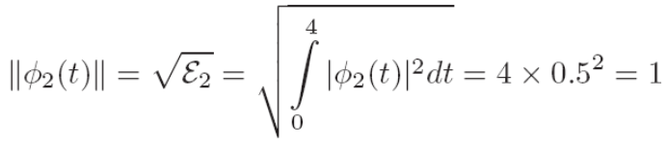
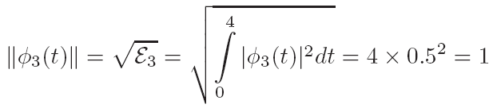
Παράδειγμα 6.1 (3)

Slide 30
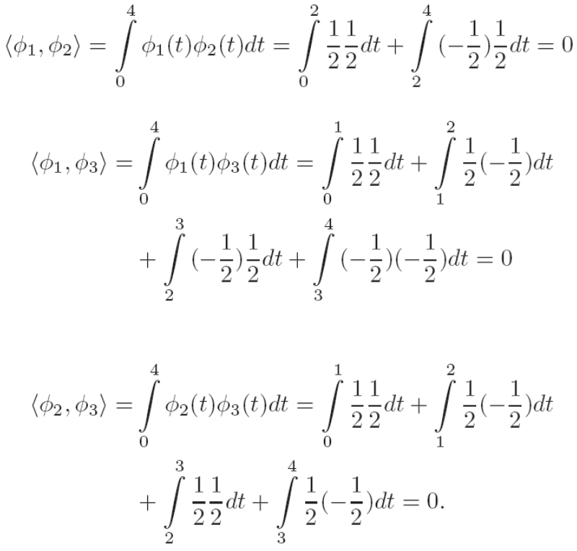
Παράδειγμα 6.1 (4)

Slide 31
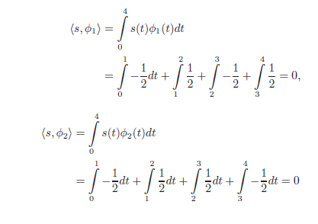
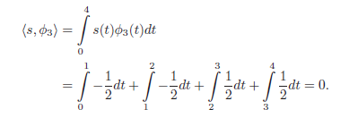
Παράδειγμα 6.1 (5)

Slide 32
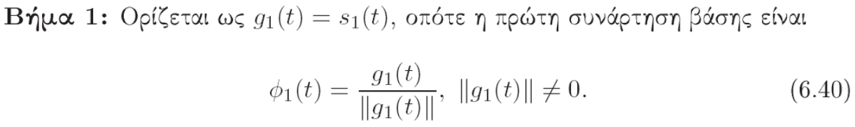
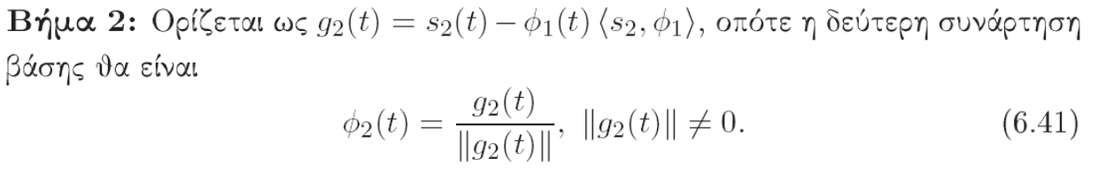
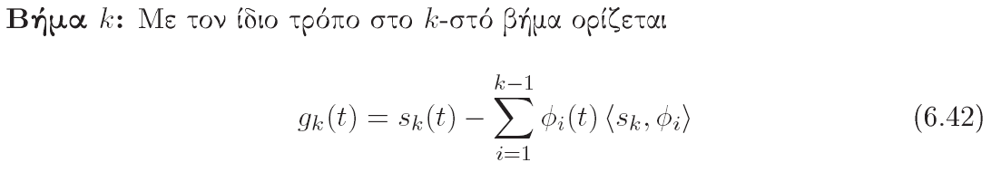
Διαδικασία ορθογωνοποίησης σημάτων Gram-Schmidt (1)

Slide 33
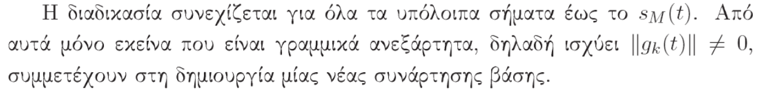
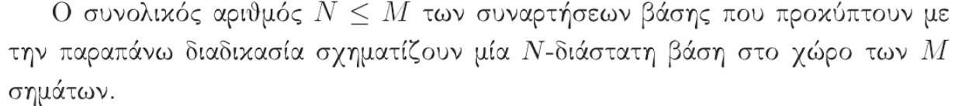
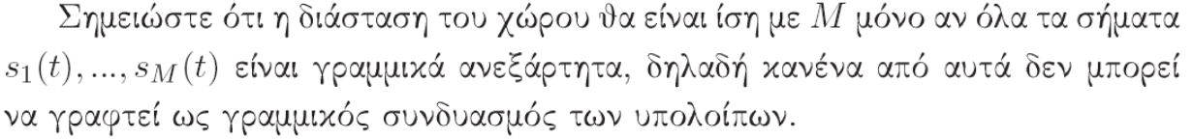
Διαδικασία ορθογωνοποίησης σημάτων Gram-Schmidt (2)

Slide 34
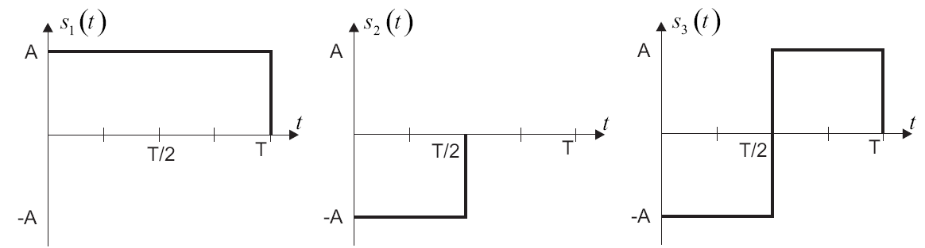
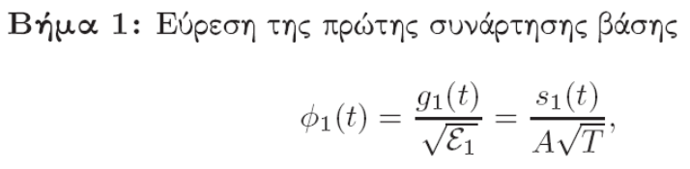
Παράδειγμα 6.2 (1)

Slide 35
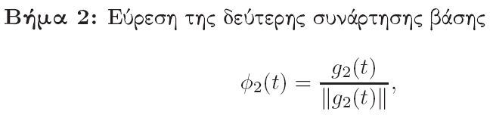
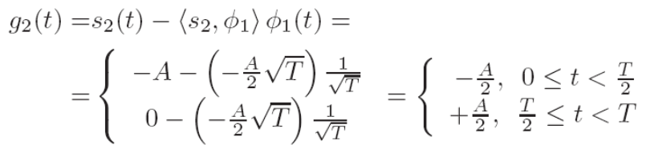
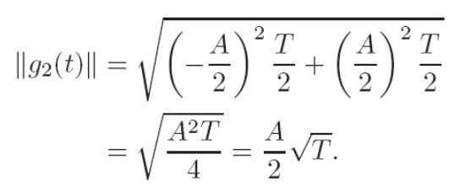
Παράδειγμα 6.2 (2)

Slide 36
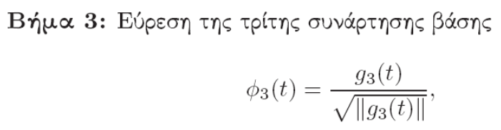
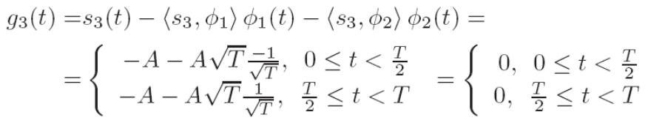

Παράδειγμα 6.2 (3)
Δύο συναρτήσεις βάσης

Slide 37
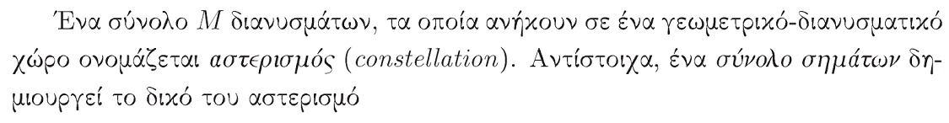
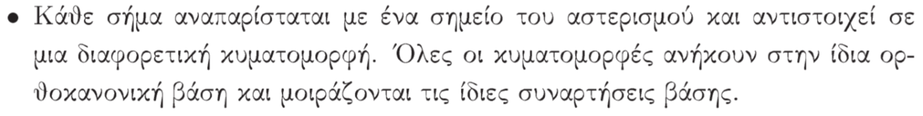
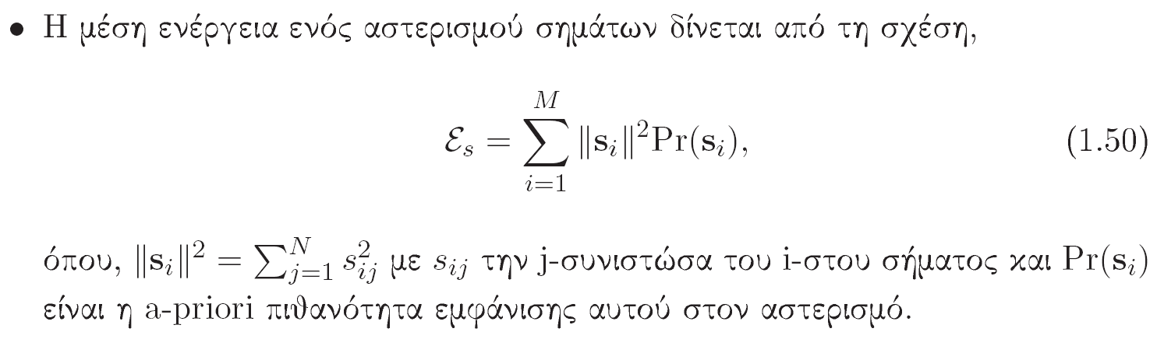
Αστερισμοί (1)

Slide 38
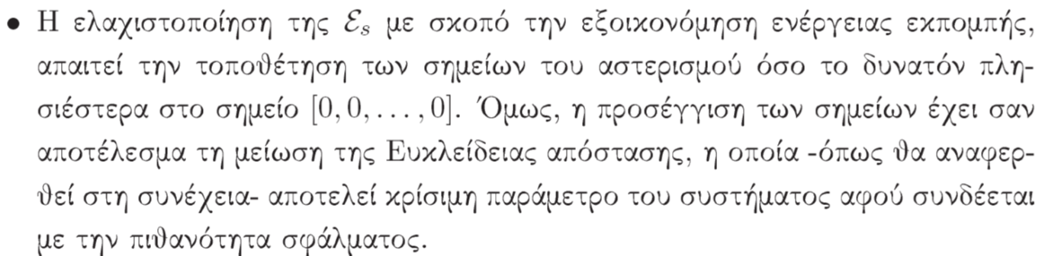
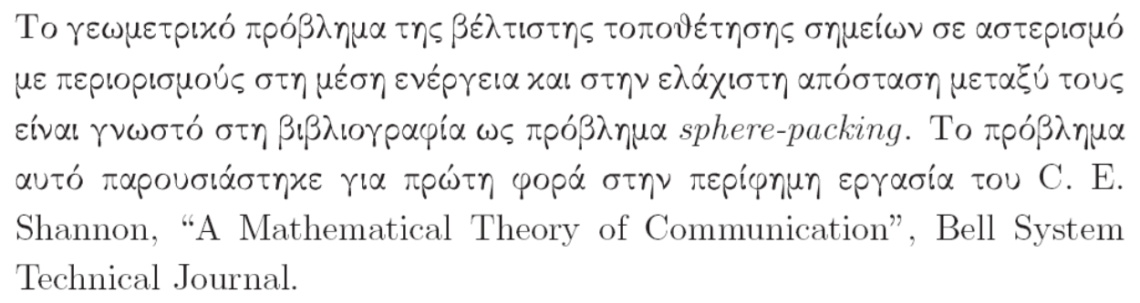
Αστερισμοί (2)

Slide 39
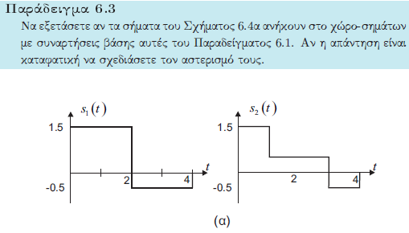
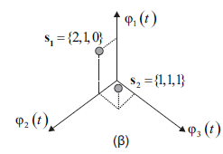

Παράδειγμα 6.3

Slide 40

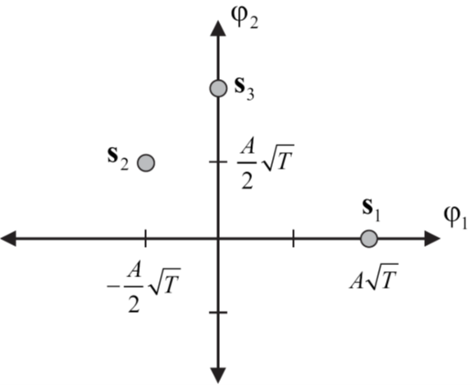
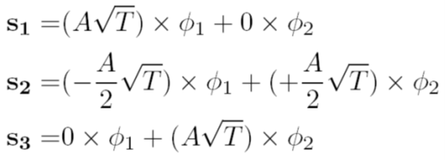
Παράδειγμα 6.4

Slide 41



Παράδειγμα 6.5

Slide 42



Πίνακας αναζήτησης (Lookup Table)

Slide 43


Πίνακας αναζήτησης (Παράδειγμα 6.6)

Slide 44

Ψηφιακός Πομπός (1)

Slide 45



Ψηφιακός Πομπός (2)

Slide 46


Παράδειγμα 6.6 (1)

Slide 47

Παράδειγμα 6.6 (2)

Slide 48


Παράδειγμα 6.7

Slide 49

Ψηφιακός Πομπός (Παράδειγμα 6.7)

Slide 50

Παράδειγμα 6.8 (1)

Slide 51


Παράδειγμα 6.8 (2)

Slide 52

Παράδειγμα 6.9 (1)

Slide 53


Παράδειγμα 6.9 (2)

Slide 54


Το κανάλι προσθετικού θορύβου

Slide 55




Το κανάλι προσθετικού θορύβου - Ιδιότητες
Λευκός Θόρυβος
Άπειρη ισχύς
Συνάρτηση αυτοσυσχέτισης
Το πλάτος Gaussian

Slide 56

Παράδειγμα 6.10 (1)

Slide 57


Παράδειγμα 6.10 (2)

Slide 58

Παράδειγμα 6.10 (3)

Slide 59



Το κανάλι προσθετικού θορύβου - Σχόλια

Slide 60

Ψηφιακός Δέκτης
Αποδιαμόρφωση (demodulation)
  Αποδιαμορφωτής συσχέτισης
  Αποδιαμορφωτής προσαρμοσμένων φίλτρων
Ανίχνευση (detection)

Slide 61

Αποδιαμόρφωση συσχέτισης (1)

Slide 62

Αποδιαμόρφωση συσχέτισης (2)

Slide 63

Αποδιαμόρφωση με προσαρμοσμένα φίλτρα
Προσαρμοσμένο φίλτρο

Slide 64
Αποδιαμόρφωση με προσαρμοσμένα φίλτρα - Ιδιότητες
Ένα προσαρμοσμένο φίλτρο στο σήμα s(t) μεγιστοποιεί το SNR της εξόδου του δέκτη
Τα προσαρμοσμένα φίλτρα του σχήματος μεγιστοποιούν το SNR εξόδου, αν η δειγματοληψία πραγματοποιηθεί την t=T.
Ο αποδιαμορφωτής προσαρμοσμένων φίλτρων είναι ισοδύναμος με τον αποδιαμορφωτή συσχέτισης.

Slide 65




Παράδειγμα 6.11 (1)

Slide 66

Παράδειγμα 6.11 (2)

Slide 67

Παράδειγμα 6.11 (3)

Slide 68


Παράδειγμα 6.11 (4)

Slide 69

Παράδειγμα 6.11 (5)

Slide 70

Παράδειγμα 6.12 (1)

Slide 71


Παράδειγμα 6.12 (2)

Slide 72


Βέλτιστη ανίχνευση σε AWGN

Slide 73




Ανιχνευτής μέγιστης εκ των υστέρων πιθανότητας (maximum a-posteriori probability-MAP) (1)
Bayes

Slide 74


Ανιχνευτής μέγιστης εκ των υστέρων πιθανότητας (maximum a-posteriori probability-MAP) (2)

Slide 75

Ανιχνευτής μέγιστης εκ των υστέρων πιθανότητας με MAPD Βάσης

Slide 76

Ανιχνευτής μέγιστης εκ των υστέρων πιθανότητας με MAPD Σήματος

Slide 77





Ανιχνευτής μέγιστης πιθανοφάνειας (Maximum Likelihood-ML)

Slide 78

Ανιχνευτής μέγιστης πιθανοφάνειας (Maximum Likelihood-ML) Βάσης

Slide 79

Ανιχνευτής μέγιστης πιθανοφάνειας (Maximum Likelihood-ML) Σήματος

Slide 80


Περιοχές απόφασης
MLD

Slide 81


Παράδειγμα 6.13 (1)

Slide 82


Παράδειγμα 6.13 (2)

Slide 83


Παράδειγμα 6.14 (1)

Slide 84

Παράδειγμα 6.14 (2)

Slide 85




Πιθανότητα Σφάλματος (1)

Slide 86

Πιθανότητα Σφάλματος (2)

Slide 87
Τέλος Ενότητας
Ψηφιακή εκπομπή και λήψη

Slide 88

Χρηματοδότηση
Το παρόν εκπαιδευτικό υλικό έχει αναπτυχθεί στο πλαίσιο του εκπαιδευτικού έργου του διδάσκοντα.
Το έργο «Ανοικτά Ακαδημαϊκά Μαθήματα στο Πανεπιστήμιο Αθηνών» έχει χρηματοδοτήσει μόνο την αναδιαμόρφωση του εκπαιδευτικού υλικού.
Το έργο υλοποιείται στο πλαίσιο του Επιχειρησιακού Προγράμματος «Εκπαίδευση και Δια Βίου Μάθηση» και συγχρηματοδοτείται από την Ευρωπαϊκή Ένωση (Ευρωπαϊκό Κοινωνικό Ταμείο) και από εθνικούς πόρους.

Slide 89
Σημειώματα

Slide 90
Σημείωμα Ιστορικού Εκδόσεων Έργου
Το παρόν έργο αποτελεί την έκδοση 1.0.
Έχουν προηγηθεί οι κάτωθι εκδόσεις:
Έκδοση διαθέσιμη εδώ.

Slide 91
Σημείωμα Αναφοράς
Copyright Εθνικόν και Καποδιστριακόν Πανεπιστήμιον Αθηνών, Μαθιόπουλος Παναγιώτης 2015. Παναγιώτης Μαθιόπουλος.«Ψηφιακές Επικοινωνίες, Ψηφιακή εκπομπή και λήψη». Έκδοση: 1.0. Αθήνα 2015. Διαθέσιμο από τη δικτυακή διεύθυνση: http://opencourses.uoa.gr/courses/DI38.

Slide 92

Σημείωμα Αδειοδότησης
Το παρόν υλικό διατίθεται με τους όρους της άδειας χρήσης Creative Commons Αναφορά, Μη Εμπορική Χρήση Παρόμοια Διανομή 4.0 [1] ή μεταγενέστερη, Διεθνής Έκδοση. Εξαιρούνται τα αυτοτελή έργα τρίτων π.χ. φωτογραφίες, διαγράμματα κ.λ.π., τα οποία εμπεριέχονται σε αυτό και τα οποία αναφέρονται μαζί με τους όρους χρήσης τους στο «Σημείωμα Χρήσης Έργων Τρίτων».
[1] http://creativecommons.org/licenses/by-nc-sa/4.0/
Ως Μη Εμπορική ορίζεται η χρήση:
που δεν περιλαμβάνει άμεσο ή έμμεσο οικονομικό όφελος από την χρήση του έργου, για το διανομέα του έργου και αδειοδόχο
που δεν περιλαμβάνει οικονομική συναλλαγή ως προϋπόθεση για τη χρήση ή πρόσβαση στο έργο
που δεν προσπορίζει στο διανομέα του έργου και αδειοδόχο έμμεσο οικονομικό όφελος (π.χ. διαφημίσεις) από την προβολή του έργου σε διαδικτυακό τόπο
Ο δικαιούχος μπορεί να παρέχει στον αδειοδόχο ξεχωριστή άδεια να χρησιμοποιεί το έργο για εμπορική χρήση, εφόσον αυτό του ζητηθεί.

Slide 93
Διατήρηση Σημειωμάτων
Οποιαδήποτε αναπαραγωγή ή διασκευή του υλικού θα πρέπει να συμπεριλαμβάνει:
  το Σημείωμα Αναφοράς
  το Σημείωμα Αδειοδότησης
  τη δήλωση Διατήρησης Σημειωμάτων
  το Σημείωμα Χρήσης Έργων Τρίτων (εφόσον υπάρχει)
μαζί με τους συνοδευόμενους υπερσυνδέσμους.

Slide 94
Σημείωμα Χρήσης Έργων Τρίτων
"Η δομή και οργάνωση της παρουσίασης, καθώς και το υπόλοιπο περιεχόμενο, αποτελούν πνευματική ιδιοκτησία του συγγραφέα και του Πανεπιστημίου Αθηνών και διατίθενται με άδεια Creative Commons Αναφορά Μη Εμπορική Χρήση Παρόμοια Διανομή Έκδοση 4.0 ή μεταγενέστερη.
Οι Εικόνες/Σχήματα/Διαγράμματα/φωτογραφίες που περιέχονται στην παρουσίαση αποτελούν πνευματική ιδιοκτησία τρίτων.
  Τηλεπικοινωνιακά Συστήματα, Γ. Κ. Καραγιαννίδης, ΕΚΔΟΣΕΙΣ ΤΖΙΟΛΑ, 2η Έκδοση, 2010
  Τηλεπικοινωνιακά Συστήματα, J. Proakis και M. Salehi, ΕΚΔΟΣΕΙΣ ΕΤΑΙΡΕΙΑΣ ΑΞΙΟΠΟΙΗΣΕΩΣ ΚΑΙ ΔΙΑΧΕΙΡΙΣΕΩΣ ΤΗΣ ΠΕΡΙΟΥΣΙΑΣ ΤΟΥ ΠΑΝΕΠΙΣΤΗΜΙΟΥ ΑΘΗΝΩΝ, 2003
Απαγορεύεται η αναπαραγωγή, αναδημοσίευση και διάθεσή τους στο κοινό με οποιονδήποτε τρόπο χωρίς τη λήψη άδειας από τους δικαιούχους. "

